Slide 1


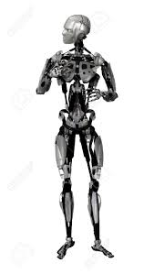




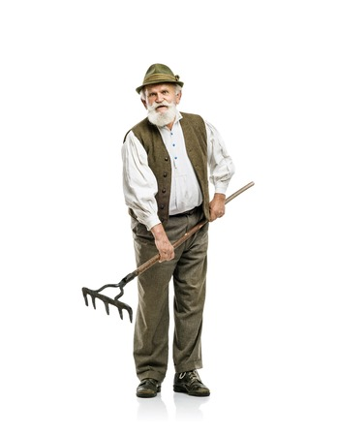
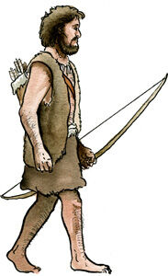
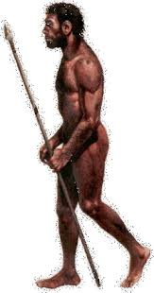
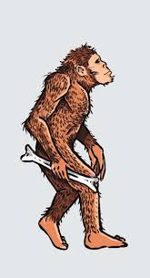
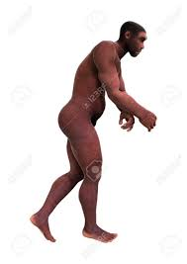
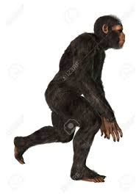
EVOLUCIÓN EN EL SIGLO XXI
ERA
INDUSTRIAL
EVOLUCIÓN DEL HOMOSAPIENS AL HOMO DEUS
EVOLUCIÓN PRIMITIVA
ERA
AGRÍCOLA

